Slide 1
陕旅版英语五年级上册
Unit7 She Looks Tall and Thin
第4课时
WWW.PPT818.COM

Slide 2
教学目标
1. 能在教师的组织带领下，归纳总结出字母Yy在重读开音节和重读闭音节中的读音规则。
2. 能在教师的引导下，完成Part C Make up the sentences部分及Read, complete and talk部分的练习。

Slide 3
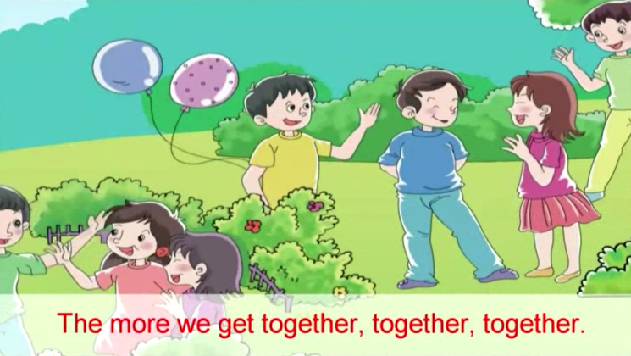
Let’s sing---The More We Get Together

Slide 4
Read the words
老师提醒同学们带着问题听课文录音
[ai]
[I]

Slide 5
小贴士
在26个字母中，y是一个半元音字母，可与辅音字母一起拼读构成音节，这时其读音规则有两种：
（1）重读音节中多读[ai]，发音过程同元音字母Ii在重读开音节中的发音相同，如：cry, fly，sky等。
（2）在非重读音节中多读[I]，发音过程同元音字母Ii在重读闭音节中的发音相同，如：any, happy, city 等。
老师提醒同学们带着问题听课文录音

Slide 6
Try to read more

Slide 7
练一练：按读音给下列单词分类
my, dry, shy, Berry, dirty, picky, silly, rainy, twenty
音标[ai]:
音标[I]:

Slide 8
Kitty comes from the USA
The man beside her is my uncle
Is this young woman your aunt
The friends often play together after class
My aunt looks very beautiful in that red dress

Slide 9
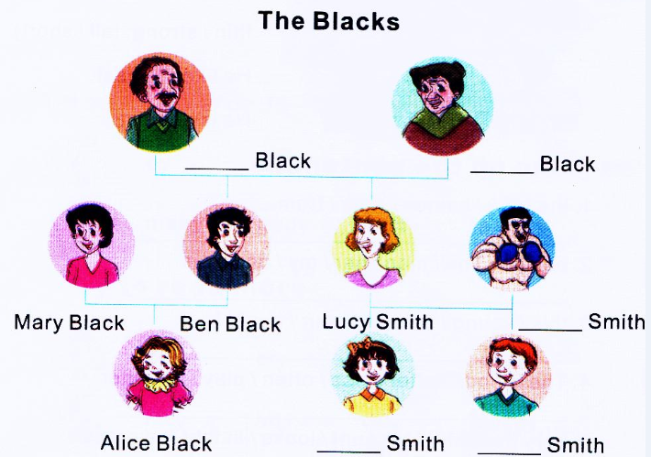
Big Family Tree
参考课本60页的图设计一个自己的家谱

Slide 10
Part C Read, complete and talk
John
Linda
David
Sally
Jim

Slide 11
Pair work
用卡纸模仿Read，complete and talk部分画出各自的家谱图，并署上姓名，同桌之间参考该部分的对话形式互相交流。

